Slide 1
UZAKTAN EĞİTİM TEKNOLOJİLERİ
Prof. Dr. Tuncay YİĞİT
Süleyman Demirel Üniversitesi
Bilgisayar Mühendisliği Bölümü
ISPARTA - 2020

Slide 2
TEMEL GRAFİK TASARIM KURALLARI ve İÇERİK EKRANLARI
Notes:
Temel Grafik Tasarım Kuralları ve İçerik Ekranları
Belirli ilkeleri gözönüne almadan tasarlanan sayfalar, görüntü kirliliği yaratmaktan başka bir işe yaramazlar. Eğer amaç bilgi verici, görsel yönden çekici sayfalar yaratmaksa, belirli bir tasarım birikimine sahip olmak gerekmektedir.

Slide 3
TEMEL GRAFİK TASARIM ve İÇERİK EKRANLARI
Grafik Yüzeyler
Etkileşim
3
Notes:
Grafik Yüzeyler
Grafik tasarım yüzeyini bütünüyle kavrayabilmek için, insanın görmeye dayalı doğasının ve boşluk kavramının bilinmesi gerekir. Genellikle bütün grafik tasarımlarda olduğu gibi, ekran tasarımları da dört köşe ile sınırlandırılmış iki boyutlu yüzeyler üzerinde yapılırlar. Tasarımcı, mesajın görsel ve sözel kısımlarını belli bir bütünlük içinde, bu iki boyutlu yüzeyler üzerinde tasarlamak durumundadır.
Bir yüzeyin yatay ve dikey kenarları, tasarımın ilk çizgileridir. Bunlar komposizyonun yapılacağı alanı belirler.

Slide 4
TEMEL GRAFİK TASARIM ve İÇERİK EKRANLARI
Etkileşim
Görsel elemanlar, kenar çizgileriyle aynı yönde yerleştirildiklerinde, düzenli ve durağan bir yapı oluştururlar.
4
Notes:
Görsel elemanlar, kenar çizgileriyle aynı yönde yerleştirildiklerinde, düzenli ve durağan, açılı yerleştirildiklerinde ise dinamik ve enerjik bir yapı oluştururlar. Örnek

Slide 5
TEMEL GRAFİK TASARIM ve İÇERİK EKRANLARI
Etkileşim
Görsel elemanlar, kenar çizgileriyle açılı yerleştirildiklerinde, dinamik ve enerjik bir yapı oluştururlar.
5
Notes:
Görsel elemanlar, kenar çizgileriyle aynı yönde yerleştirildiklerinde, düzenli ve durağan, açılı yerleştirildiklerinde ise dinamik ve enerjik bir yapı oluştururlar. Örnek

Slide 6
TEMEL GRAFİK TASARIM ve İÇERİK EKRANLARI
Etkileşim
Bir yüzeyi yatay ve dikey olarak eksenlerle böldüğümüzde, bu iki eksenin kesiştiği geometrik merkez, odak noktasını oluşturur. Oysaki insan gözünün algıladığı merkez, kesin olarak ölçülemese bile bu geometrik merkezin biraz üzerindedir.
6
Notes:
Bir yüzeyi yatay ve dikey olarak eksenlerle böldüğümüzde, bu iki eksenin kesiştiği geometrik merkez, odak noktasını oluşturur. Oysaki insan gözünün algıladığı merkez, kesin olarak ölçülemese bile bu geometrik merkezin biraz üzerindedir.

Slide 7
TEMEL GRAFİK TASARIM ve İÇERİK EKRANLARI
Etkileşim
7
Notes:
İnsan görme duyusunun izlediği yol, grafik tasarımları şekillendiren unsurlardan biridir. Tasarımların yapıldığı yüzeylerin iki boyutluluğu onların durağan bir yapıda oldukları anlamını taşımaz. Gözümüz, tasarım yüzeyindeki farklı odak noktalarına takılarak, bir anlamda o yüzeye bir enerji kazandırırlar.
Yazılı iletişim, eski yunanlılardan beri, sol üstten sağ alt köşeye doğru, yatay ve çizgisel bir sıra izler. Bu sebepten dolayı, tasarım yüzeyinin sol üst köşesine yerleştirilen tasarım elemanları en önce dikkat çeken elemanlardır. Gözün izlediği bu hareket yönü, grafik tasarım yüzeylerinin düzenlenişindeki temel kriterlerden biridir. İçerik ekran ve arayüz tasarımlarında da, bu bilgi dikkate alınmalıdır.

Slide 8
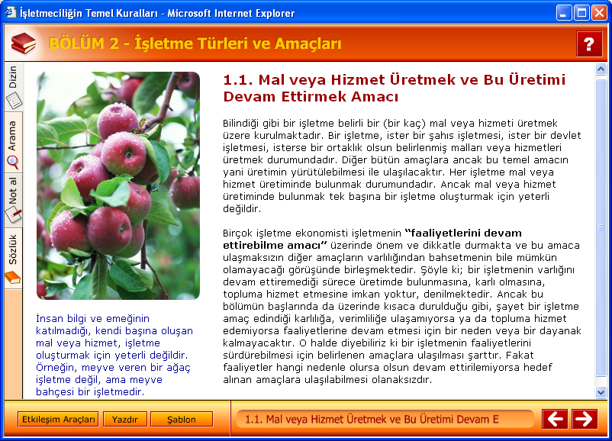
TEMEL GRAFİK TASARIM ve İÇERİK EKRANLARI
Etkileşim
8

Slide 9
TEMEL GRAFİK TASARIM ve İÇERİK EKRANLARI
Etkileşim
9

Slide 10
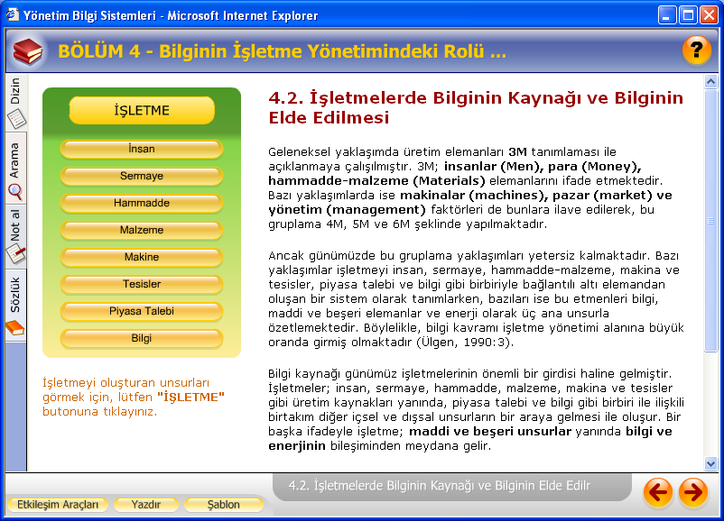
TEMEL GRAFİK TASARIM ve İÇERİK EKRANLARI
Etkileşim
10

Slide 11
TEMEL GRAFİK TASARIM ve İÇERİK EKRANLARI
Etkileşim
11

Slide 12
TASARIM YÜZEYLERİ İÇİNDEKİ GÖRSEL UNSURLAR ve BİRBİRLERİYLE İLİŞKİLERİ
Notes:
Tasarım Yüzeyleri İçindeki Görsel Unsurlar ve Birbirleriyle İlişkileri
Görsel unsurlar, tasarım yüzeyleri içinde ve birbirleri arasında tasarım ilkeleri doğrultusunda bir ilişkiye girerler. Bu ilişkileri bilerek tasarıma başlamak, yapılabilecek hataların aza inmesini sağlar. Görsel unsurların tasarım yüzeyi ve kendileriyle olan ilişkilerini basitçe 4 madde de sıralayabiliriz:

Slide 13
TASARIM YÜZEYLERİ İÇİNDEKİ GÖRSEL UNSURLAR ve BİRBİRLERİYLE İLİŞKİLERİ
Etkileşim
Görsel unsurlar, tasarım yüzeyleri içinde ve birbirleri arasında tasarım ilkeleri doğrultusunda bir ilişkiye girerler.
13
Notes:
Tasarım Yüzeyleri İçindeki Görsel Unsurlar ve Birbirleriyle İlişkileri
Görsel unsurlar, tasarım yüzeyleri içinde ve birbirleri arasında tasarım ilkeleri doğrultusunda bir ilişkiye girerler. Bu ilişkileri bilerek tasarıma başlamak, yapılabilecek hataların aza inmesini sağlar. Görsel unsurların tasarım yüzeyi ve kendileriyle olan ilişkilerini basitçe 4 madde de sıralayabiliriz:

Slide 14
TASARIM YÜZEYLERİ İÇİNDEKİ GÖRSEL UNSURLAR ve BİRBİRLERİYLE İLİŞKİLERİ
Etkileşim
Görsel unsurların kenar ve eksenleri aynı hizaya getirilebilir yada sıraya konabilir.
14

Slide 15
TASARIM YÜZEYLERİ İÇİNDEKİ GÖRSEL UNSURLAR ve BİRBİRLERİYLE İLİŞKİLERİ
Tasarım yüzeyi içinde birbirine fiziksel olarak yakın unsurlar kendi aralarında bir ilişkiye girerek gruplar oluştururlar.
15
Notes:
Tasarım yüzeyi içinde birbirine fiziksel olarak yakın unsurlar kendi aralarında bir ilişkiye girerek gruplar oluştururlar. Örneğin okuyucu, hangi yazıyla hangi görselin ilişkili olduğunu çoğu kez yakınlık uzaklık ilişkisi ile algılar.

Slide 16
TASARIM YÜZEYLERİ İÇİNDEKİ GÖRSEL UNSURLAR ve BİRBİRLERİYLE İLİŞKİLERİ
Benzer boyutlara, renklere, biçime, tonlara, çizgiye ya da yönlere sahip görsel unsurlar da herhangi bir yakınlık ilişkisi olmasa bile kendi aralarında ilişkiye girerek bir grup oluştururlar.
16
Notes:
Benzer boyutlara, renklere, biçime, tonlara, çizgiye ya da yönlere sahip görsel unsurlar da herhangi bir yakınlık ilişkisi olmasa bile kendi aralarında ilişkiye girerek bir grup oluştururlar.

Slide 17
TASARIM YÜZEYLERİ İÇİNDEKİ GÖRSEL UNSURLAR ve BİRBİRLERİYLE İLİŞKİLERİ
Standartlaştırılmış anlamlı boşluklar
Tasarım da kullanılan elemanların algılanması sağlayan ve kesinlikle atlanmaması gereken temel tasarım ilkelerinden biri de, “boşluk” kullanımıdır.
17
Notes:
Tasarım da kullanılan elemanların algılanması sağlayan ve kesinlikle atlanmaması gereken temel tasarım ilkelerinden biri de, “boşluk” kullanımıdır. Bilinçli bir “boşluk” kullanımıyla, sadeliği ve düzeni yakalamak mümkündür. Boşluk olmayan bir alanda, tasarım elemanlarının yüklendiği mesajları algılamak zorlaşır. Tasarımın akciğerleri olan boşluklar, rahatlamayı sağladığı gibi, zenginliği de ifade eder.

Slide 18
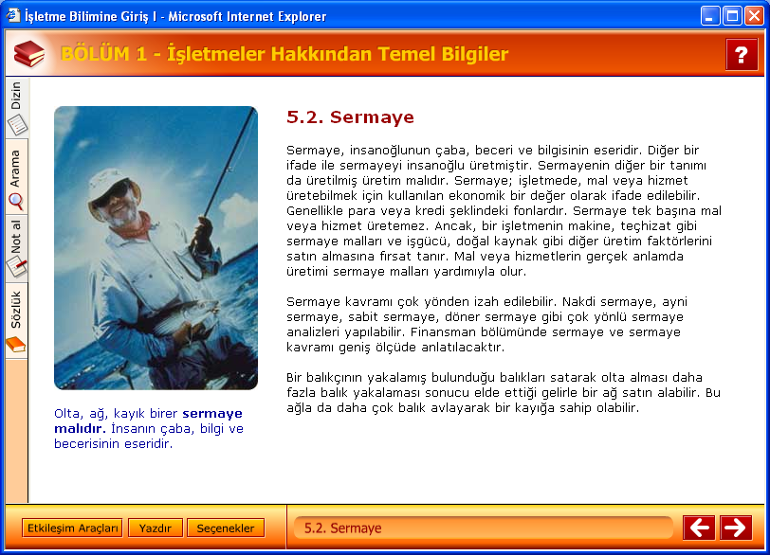
TASARIM YÜZEYLERİ İÇİNDEKİ GÖRSEL UNSURLAR ve BİRBİRLERİYLE İLİŞKİLERİ
18

Slide 19
YAZI KARAKTERİ ve METİN
Notes:
Şüphesiz ki bir yazıda okumayı kolaylaştıran en önemli etkenlerden birisi, kullanılan yazı karakteridir. Ekrandan okunması gereken yazılarda bu, daha da önem kazanır.
İnternet üzerinde okunaksız yazı örneklerine sıkça rastlanmaktadır. Aslında bunun birden fazla sebebi vardır. Yazı karakteri seçimi, sayısı, puntosu, serifli, serifsiz, bold ya da italik olması, büyük küçük harf olması, bloklama biçimi, harf ve zemin rengi, zemin dokusu, satır uzunluğu ve boşluklar, tipografik düzenlemelerin temel sorunlarıdır.
İçerik metinlerinde kullanılan yazılarda şu noktalara dikkat etmek gereklidir:

Slide 20
Yazı Karakterleri ve Metin
Aa Bb Cc Dd...
Aa Bb Cc Dd...
Aa Bb Cc Dd...
Notes:
Verdana yada Tahoma gibi, özellikle ekrandan okumak için geliştirilmiş “serifsiz” yani tırnaksız yazı karakterleri kullanmalıdır. İdeal büyüklük 10 – 12 punto arasıdır.

Slide 21
Yazı Karakterleri ve Metin
İçleri kapanmış “a” ya da “ü”
harfleri, okumayı zorlaştırır. Bu nedenle bold karakterler, ince karakterlere göre daha zor okunmaktadır. Bold karakterle yazılmış uzun metinlerden kaçınılmalıdır.
İçleri kapanmış “a” ya da “ü”
harfleri, okumayı zorlaştırır. Bu nedenle bold karakterler, ince karakterlere göre daha zor okunmaktadır. Bold karakterle yazılmış uzun metinlerden kaçınılmalıdır.
Notes:
İçleri kapanmış “a” yada “ü” harfleri, okumayı zorlaştırır. Bu nedenle bold karakterler, ince karakterlere göre daha zor okunmaktadır. Bold karakterle yazılmış uzun metinlerden kaçınılmalıdır.

Slide 22
Yazı Karakterleri ve Metin
Ekranda birden fazla yazı karakteri çeşidi, gereksiz bir kalabalıklık yaratabilir. Çeşitliliği sağlamak, tekdüzeliği kırmak için, aynı fontun bold ya da italik versiyonları ara ara kullanılabilir.
Ekranda birden fazla yazı karakteri çeşidi, gereksiz bir kalabalıklık yaratabilir. Çeşitliliği sağlamak, tekdüzeliği kırmak için, aynı fontun bold ya da italik versiyonları ara ara kullanılabilir.
Notes:
Ekranda birden fazla yazı karakteri çeşidi, gereksiz bir kalabalıklık yaratabilir. Çeşitliliği sağlamak, tekdüzeliği kırmak için, aynı fontun bold ya da italik versiyonları ara ara kullanılabilir.

Slide 23
Yazı Karakterleri ve Metin
İtalik yazılmış yazılar, tekdüzedir, gösterişsizdir. Değişik yapısıyla anlamı güçlendirebilir ama, deforme olmaya çok uygundur. Uzun metinlerin italik yazılması, yazıyı zayıf gösterir, harflerin birbirinden ayrılması zor olduğundan okumayı güçleştirir.
Notes:
İtalik yazılmış yazılar, tekdüzedir, gösterişsizdir. Değişik yapısıyla anlamı güçlendirebilir ama, deforme olmaya çok uygundur. Uzun metinlerin italik yazılması, yazıyı zayıf gösterir, harflerin birbirinden ayrılması zor olduğundan okumayı güçleştirir.

Slide 24
Yazı Karakterleri ve Metin
UZUN METİNLERİN BOLD YAZILMASI GİBİ, TÜM METNİN TAMAMININ BÜYÜK HARFLERLE YAZILMIŞ OLMASI DA YAZIYI SEVİMSİZ KILAR. SÖZCÜKLER, KABA BİR DİKDÖRTGEN BİÇİMİNDE ALGILANIRLAR. KÜÇÜK HARFLER, KUYRUKLARI VE BACAKLARIYLA BÜYÜK HARFLERDEN DAHA KOLAY ALGILANABİLİRLER VE BU DA ONLARI DAHA OKUNABİLİR YAPAR.
Uzun metinlerin bold yazılması gibi, tüm metnin tamamının büyük harflerle yazılmış olması da yazıyı sevimsiz kılar. Sözcükler, kaba bir dikdörtgen biçiminde algılanırlar. Küçük harfler, kuyrukları ve bacaklarıyla büyük harflerden daha kolay algılanabilirler ve bu da onları daha okunabilir yapar.
Notes:
Uzun metinlerin bold yazılması gibi, tüm metnin tamamının büyük harflerle yazılmış olması da yazıyı sevimsiz kılar. Sözcükler, kaba bir dikdörtgen biçiminde algılanırlar. Küçük harfler, kuyrukları ve bacaklarıyla büyük harflerden daha kolay algılanabilirler ve bu da onları daha okunabilir yapar.

Slide 25
Yazı Karakterleri ve Metin
Ekrandaki uzun satırlar, gözü yorar ve takibi zorlaştır.
Notes:
Ekrandaki uzun satırlar, gözü yorar ve takibi zorlaştır.

Slide 26
Yazı Karakterleri ve Metin
Notes:
Sağa ve sola bloklanmış metinlerde satır takibi, sadece sola yada sağa dayandırılmış metinlere göre daha zordur. Tek tarafa hizzalanmış metinlerin diğer tarafındaki uzunlu kısalı görüntü, gözün satırları takibini kolaylaştıracağı gibi, metine dinamik bir hava da verir.

Slide 27
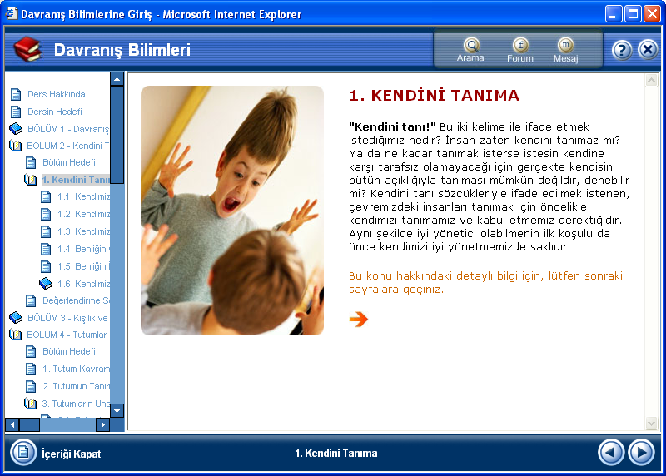
Yazı Karakterleri ve Metin
Notes:
Sağa ve sola bloklanmış metinlerde satır takibi, sadece sola yada sağa dayandırılmış metinlere göre daha zordur. Tek tarafa hizzalanmış metinlerin diğer tarafındaki uzunlu kısalı görüntü, gözün satırları takibini kolaylaştıracağı gibi, metine dinamik bir hava da verir.

